Slide 1
TỔNG QUAN VỀ CHỮ HÁN CHỮ HÁN Bài 1
NGUYEN CUONG

Slide 2
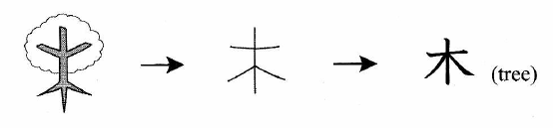
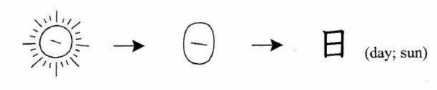
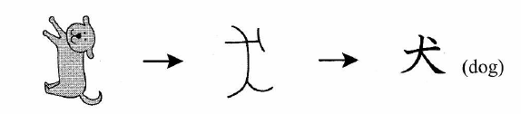
CHỮ TƯỢNG HÌNH

Slide 3
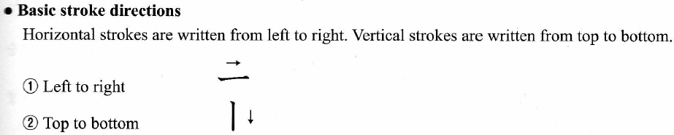
QUY TẮC VIẾT

Slide 4
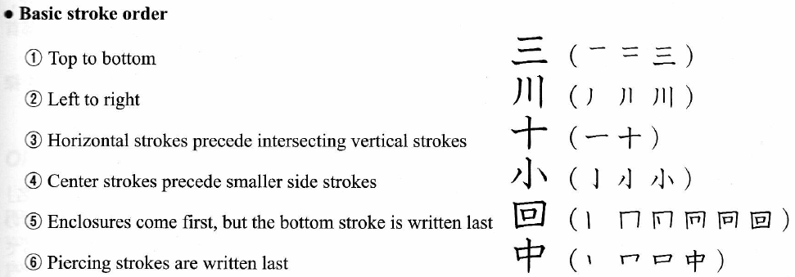
QUY TẮC VIẾT

Slide 5
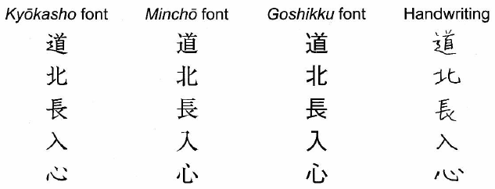
NHIỀU KIỂU FONT

Slide 6
ÂM ÔN (Onyomi)
- Âm Hán (đọc theo phiên âm tiếng TQ)
- Dùng khi ghép với chữ Hán #
GIỚI THIỆU
ÂM KUN (Kunyomi)
- Âm Nhật (do người NB gán cho)
- Dùng khi đứng riêng lẻ 1 mình
ナン
Phía Nam
南
みなみ
NGHĨA
Trong tiếng Việt có nghĩa như thế này
ÂM HÁN VIỆT
Tên gọi người VN đặt cho
(NAM)

Slide 7
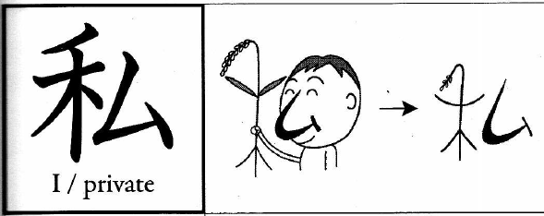
私
人
才
学
生
校
日
本
語
私
シ
私
わたし
tôi
わたし: tôi
(TƯ)

Slide 8
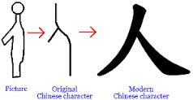
私
人
才
学
生
校
日
本
語
人
ジン／ニン
Người Nhật
日本人
にほんじん
Người kia
あの人
あのひと
3 người
三人
さんにん
ひと: người
(NHÂN)

Slide 9
私
人
才
学
生
校
日
本
語
才
サイ
2 tuổi
２才
にさい
8 tuổi
８才
はっさい
mấy tuổi
何才
なんさい
(TÀI): Tuổi

Slide 10
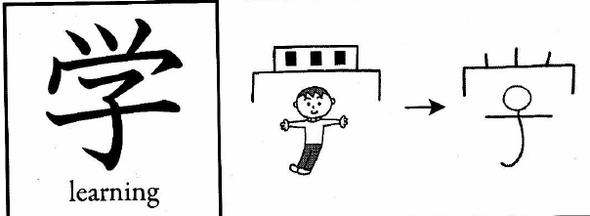
私
人
才
学
生
校
日
本
語
学
ガク
大学
だいがく
Đại học
(HỌC)

Slide 11
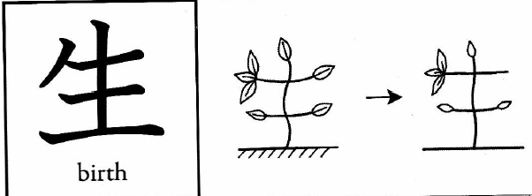
私
人
才
学
生
校
日
本
語
セイ
生
Sinh viên
学生
がくせい
Giáo viên
せん生
せんせい
(SINH)

Slide 12
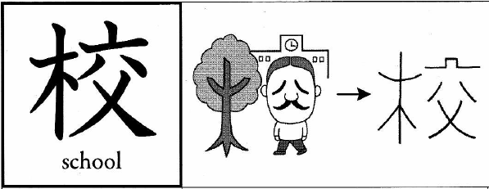
私
人
才
学
生
校
日
本
語
コウ
校
学校
がっこう
trường học
(HIỆU: Trường)

Slide 13
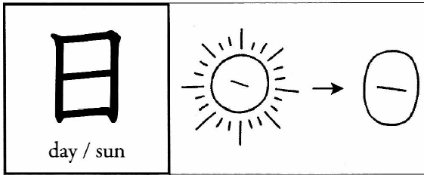
私
人
才
学
生
校
日
本
語
ニチ／ジツ
日
日本
にほん
Nhật Bản
１０日
とおか
Mùng 10
Chủ nhật
日よう日
にちようび
休日
きゅうじつ
Ngày nghỉ
ひ／び: ngày, mặt trời
(NHẬT: ngày, mặt trời)

Slide 14
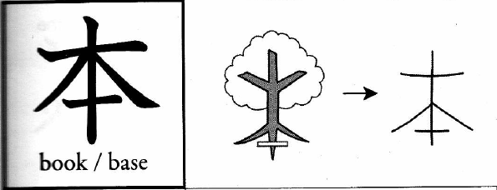
私
人
才
学
生
校
日
本
語
ホン
本
日本
にほん
Nhật Bản
本
ほん
sách
(BẢN: nguồn gốc)
Notes:
（）:

Slide 15
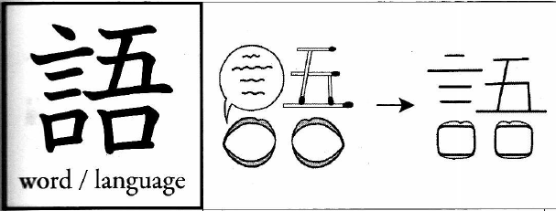
私
人
才
学
生
校
日
本
語
ゴ
語
Tiếng Nhật
日本語
にほんご
ベトナム語
Tiếng Việt
ベトナムご
(NGỮ: ngôn ngữ)

Slide 16
終わり
ありがとうございます。

